Slide 1
Презентация на тему: «Разработка ПКМВ»
Выполнили студенты группы П1-17
Бобнев А.О. и Канавская М.В.

Slide 2
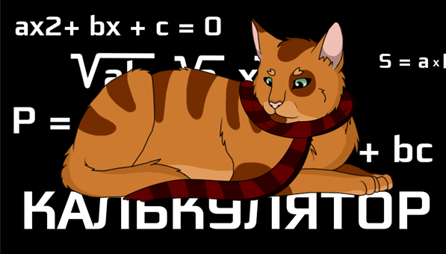
Определение ПКМВ
ПКМВ – это Профессиональный Калькулятор Математических Вычислений. Программа предназначена для вычислений каких либо чисел, вычисления дискриминанта, площади треугольника и трапеции.

Slide 3
Выбор инструментов для разработки программы
Для разработки программы был выбран язык C#. C# удобен разнообразием синтаксических конструкций и библиотек.
Писать на C# удобно в программе Microsoft Visual Studio.

Slide 4
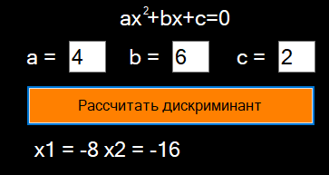
Как работает программа
При запуске программы появляется окно загрузки, а затем сам калькулятор. Мы можем выбрать: подсчет чисел, расчет дискриминанта, трапеции и треугольника. Начнем с расчета дискриминанта. Справа увидим три поля: a,b и c. Вводим числа, и нажимаем «Рассчитать дискриминант». Калькулятор высчитывает нам Дискриминант.

Slide 5
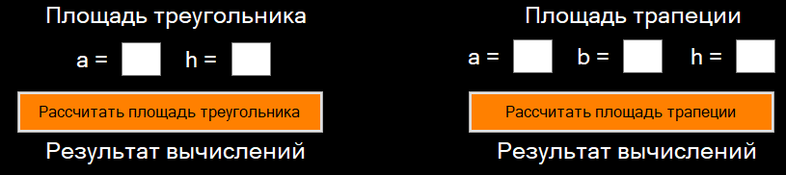
Можно вычислить площадь треугольника и трапеции (вы можете написать в своем калькуляторе
другие фигуры и формулы.) Просто вводим числа в квадратные поля, и нажимаем на
кнопку «Рассчитать».

Slide 6
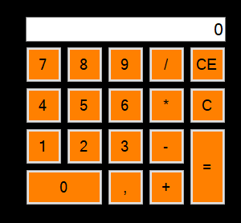
А если надо просто посчитать числа, то выбираем обычный калькулятор.

Slide 7
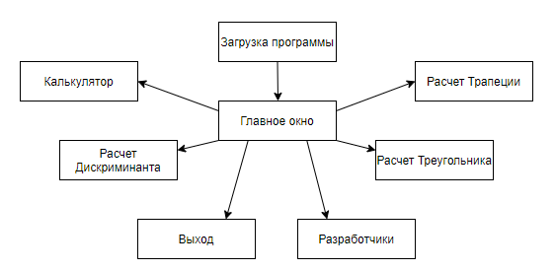
Схема главного модуля

Slide 8
СПАСИБО ЗА ПРОСМОТР!

